Slide 1

Marketing Communication Innovation

Slide 2

Why MK?
MK 이노베이션은
2000년대 주간지 시장의 춘추전국시대부터 독보적인 위치를 구축해왔던 시사저널의 광고팀 핵심멤버와 2005년 ‘주몽’ 과 ‘황진이’를 시작으로 60년 드라마 산업 역사에 전에 없던 드라마를 통한 마케팅과 부가사업의 새로운 기법을 통해 성공적인 업적을 이룩해왔던 멤버를 주축으로 2014년 Impressive & Unique Marketing을 위해 새롭게 출발하는 마케팅 전문 회사입니다.
MK 이노베이션은
기존 PPL대행사와 달리 홍보 마케팅 전략 전문가들과,
풍부한 제작 경험의 마케팅 프로듀서들이 드라마 제작사와 계약을 통해 드라마 기획단계부터 연출, 작가와 협의하여 직업군 설정, 에피소드 연출, 기능노출, 제품 단순노출 등을 통해 Client에게 최저비용으로 최고의 광고효과를 드릴 수 있는 시스템을 갖추어 보다 나은 Marketing Service를 제공하고자 합니다.
MK 이노베이션은
드라마 PPL 뿐 아니라 PPL을 통해 생산된 콘텐츠의 수준높은 확대 재생산에 기여하고자 실력있는 바이럴 파트너사와의 협업을 통해 PPL이후 클라이언트의 마케팅활동에 기여하고자 합니다. 또한 최근에는 중국을 대상으로하는 왕홍마케팅 기법을 도입하여 최근의 한한령속에서도 효과적인 중국내 마케팅의 길을 제시하고자 합니다.

Slide 3
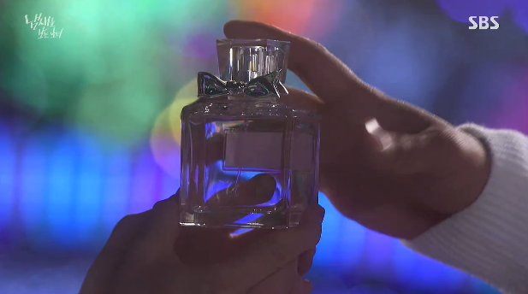
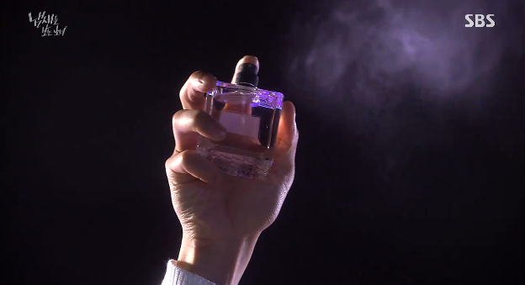
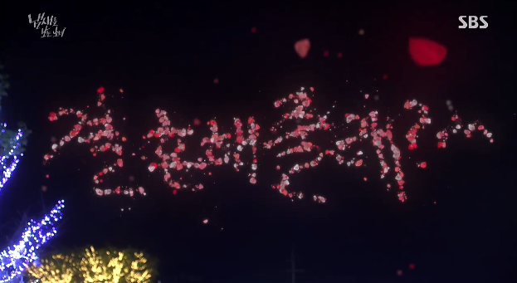

왜 PPL은 MK.Innovation 인가?
1.브랜드의 자부심으로 PPL 진행을 하지 않았던 명품 브랜드에게 맞춤형PPL 제시
▶전세계 최초로 Christian Dior(Perfume)의 PPL 진행
(2015’ SBS수목드라마 ‘냄새를 보는 소녀’)
프랑스 본사의 호평으로 Christian Dior 전 세계 지점에 ‘냄새를 보는 소녀’ PPL영상 전달
및 PPL 성공사례 영상으로 소개
단순한 제품 노출이 아닌 드라마 내용과 부합된 스토리 전개로 시청자에 각인
향수를 소재로 냄새를 볼 수 있는 능력을 소유한 주인공
신세경을 이용한 Dior 향수의 고급스러움을 시각화 하여
노출
-PPL 진행 후 전월 대비 매출 30% 증가-
*드라마 기획 초반단계부터 기획된 광고주니즈
반영된 포스터 촬영

Slide 4

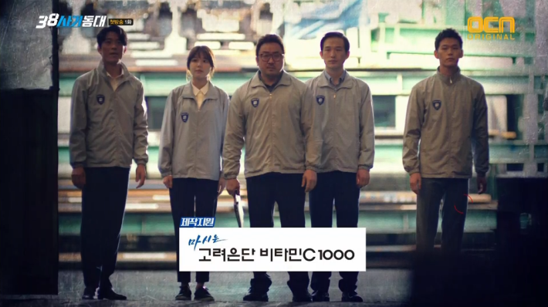
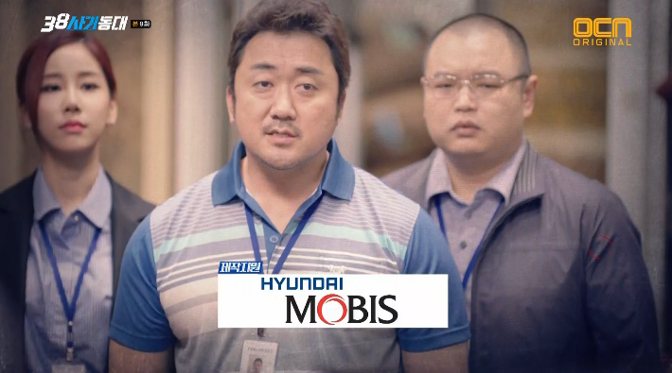
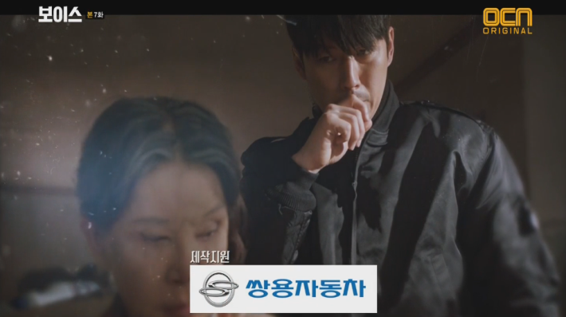
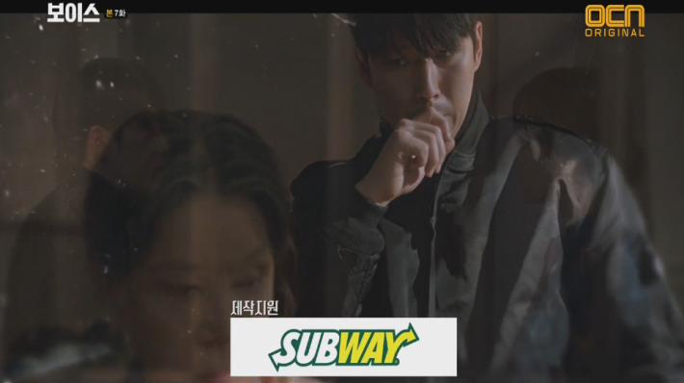
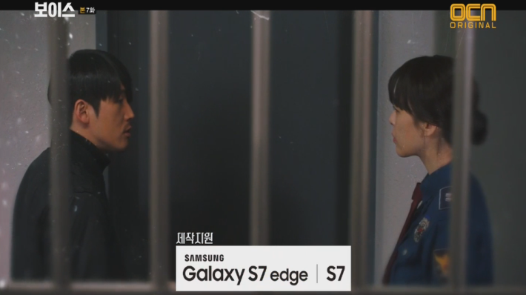
왜 PPL은 MK.Innovation 인가?
2. 無에서 有를 창조하는 MK의 개척자 정신
▶ 영화 전문 채널로 인식된 OCN을 장르물 전문 드라마채널로 인식 성공
총괄마케팅대행사로서 장르물로 소외 받던 ‘38사기동대’에 [BGF리테일], [고려은단], [현대모비스] 등
유치/ OCN 역대 최고시청률 기록 4.5%(AGB전국 기준, 2016년 기준)
▶ MK만의 열정과 성실로 독보적이며 지속적인 광고주 유치
총괄마케팅대행사로서 [쌍용자동차], [현대모비스],[한우자조금], [고려은단], [SONY] 등 유치
시청률 5.6%(AGB전국기준)로 OCN 역대 최고시청률 갱신

Slide 5
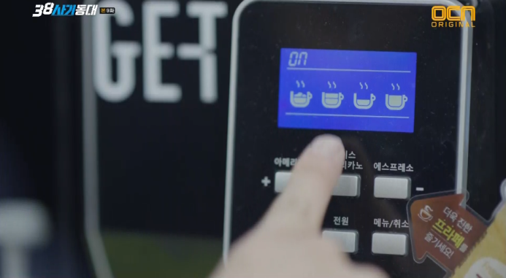
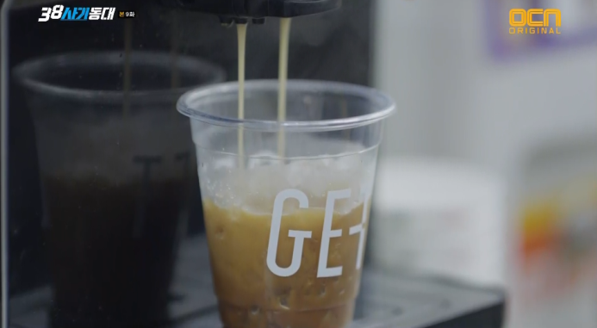
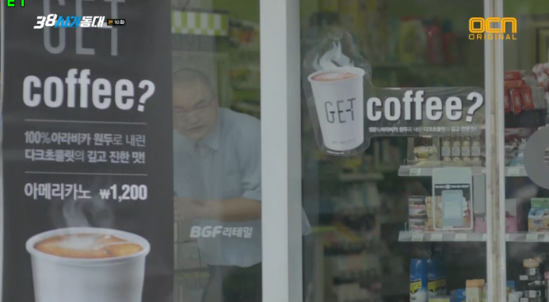
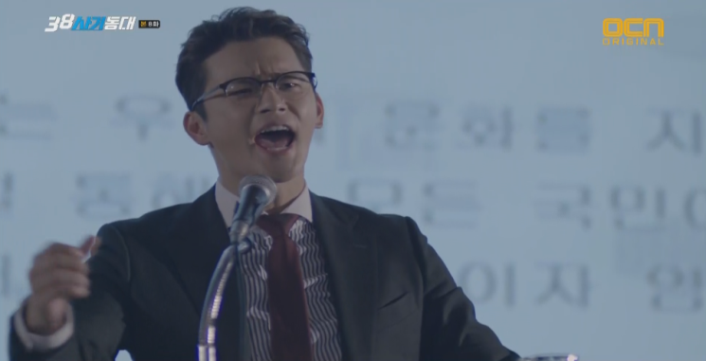
왜 PPL은 MK.Innovation 인가?
3. 상식의 툴을 벗어버린 기획형 PPL (OCN주말드라마 ’38사기동대’)
▶ C&U 자체 PB브랜드 ‘GET ’의 전략적인 PPL
광고주의 니즈를 파악하여 전략적인 PPL진행으로 상투적이던 매장노출이 아닌 PB제품의
브랜드명을 강조하며 편의점 커피는 ‘GET’으로 인식시키는 전략
▶ 차별화된 기획의 힘
방송심의 규정상 드라마내 제품명의 언급이 금지되어 있으나 자연스러운 대사처리로 심의
규정 통과
저희 회사 주식에다 돈 쎄리 박으모! 한 달 뒤에 원금 백 프로
(테이블 쾅) GET! 두 달 뒤에 원금 2백 프로 (테이블 쾅쾅) GET!
GET! 다섯 달 지나모 원금의 다섯 배! (쾅쾅쾅쾅쾅) GET! GET!
GET! GET! GET! 돈 벌 거 같지요?!
<’38사기동대’ 8회 극중 서인국 대사>

Slide 6
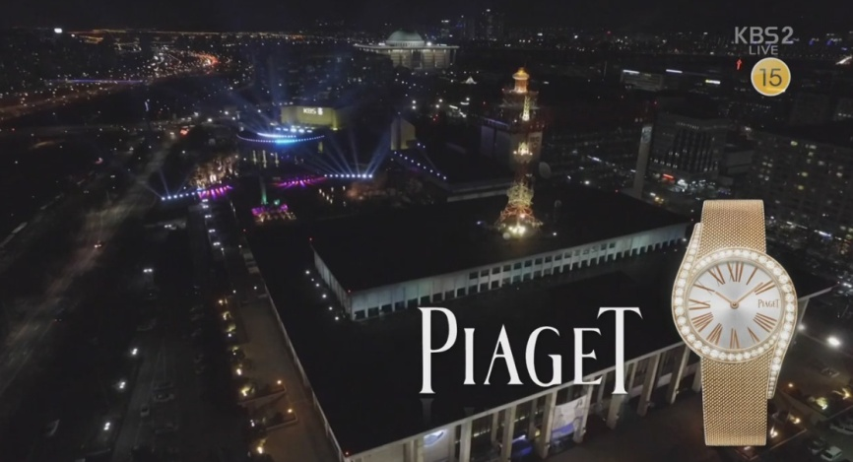
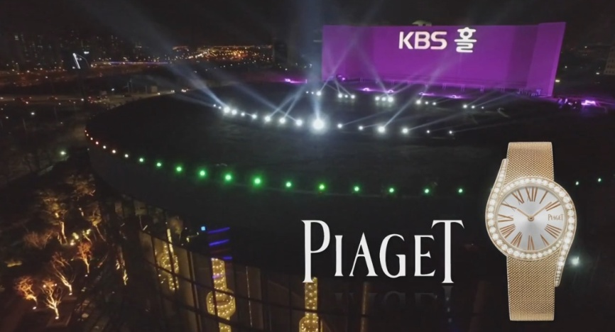
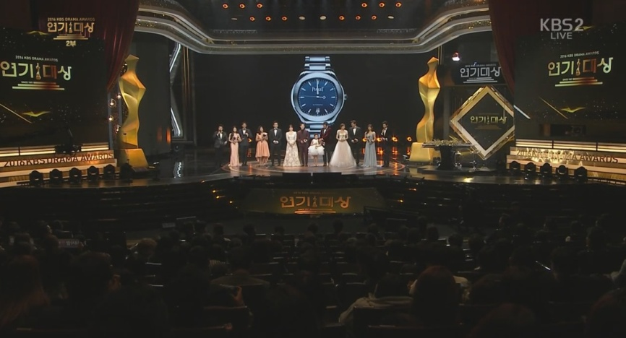
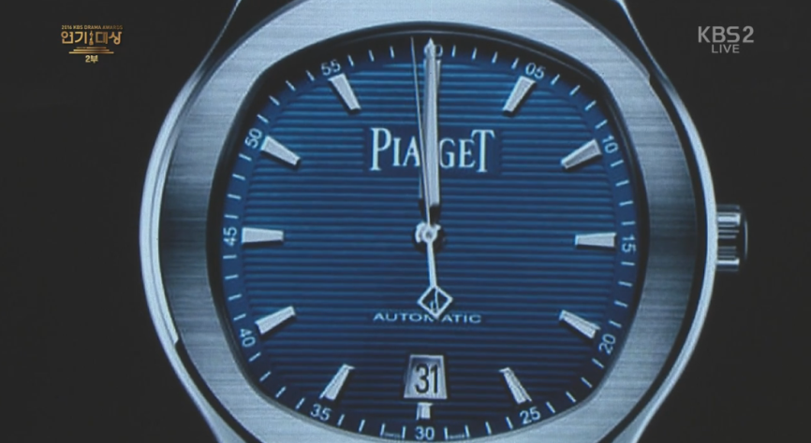
왜 PPL은 MK.Innovation 인가?
4. 드라마 PPL에 한정 않는 다양한 기획과 제안
▶ 2015’2016’KBS연기대상 시상식 가상광고 및 간접광고 집행
2015년 업계 최초로 12월31일 시상식에 해맞이 카운트다운 PIAGET 시계 간접광고 진행
2017년도 진행 예정
2015년,2016년 2015년,2016년 KBS연기대상 시상식 가상광고 및 간접광기대상 시상식 가상광고 및 간접광고

Slide 7
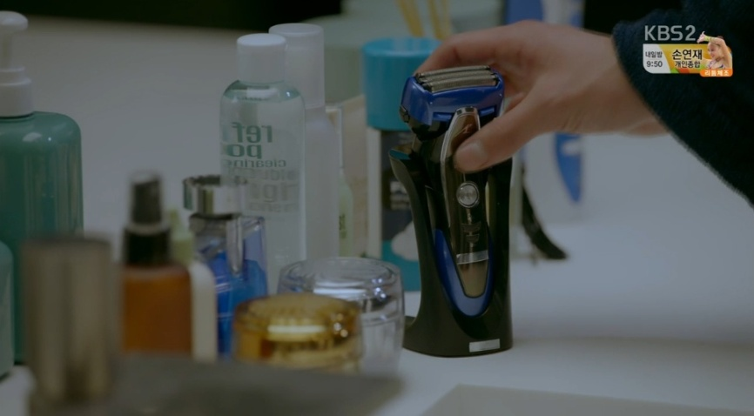
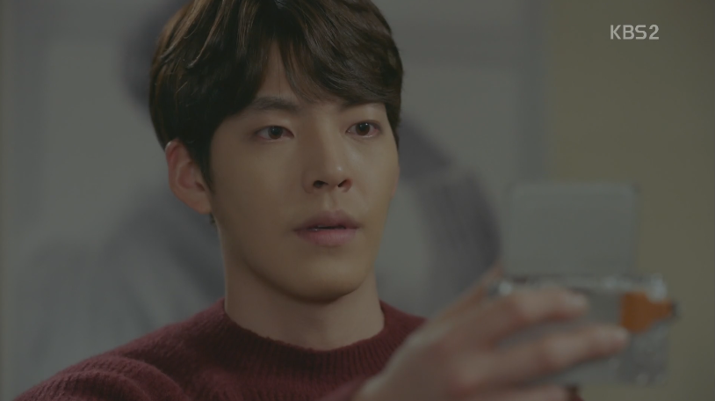
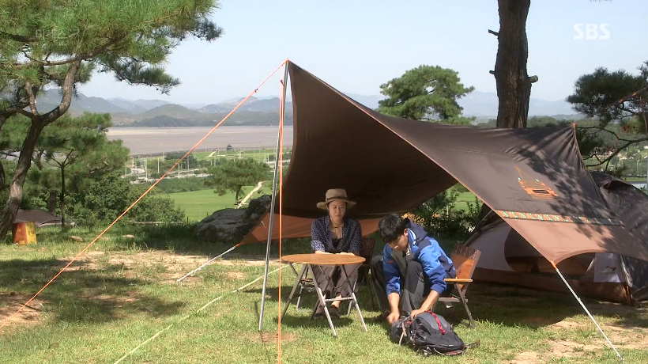
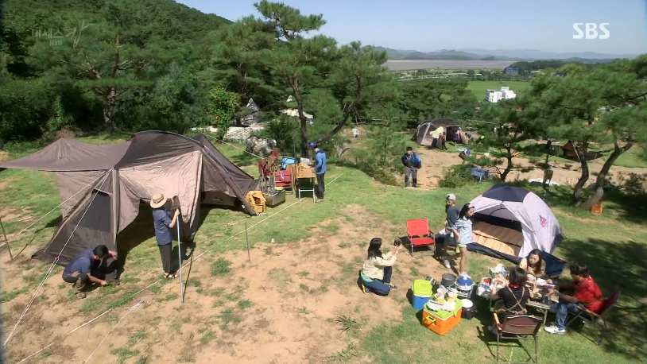
왜 PPL은 MK.Innovation 인가?
5. MK만의 영업력으로 신규광고주 영입후 지속적인 단독 대행사 유지
▶ KBS수목드라마 ‘함부로 애틋하게’- 파나소닉(업계 최초)
▶SBS월화드라마 ‘미세스 캅’- 코베아(업계최초)
2015년,2016년 2015년,2016년 KBS연기대상 시상식 가상광고 및 간접광기대상 시상식 가상광고 및 간접광고

Slide 8
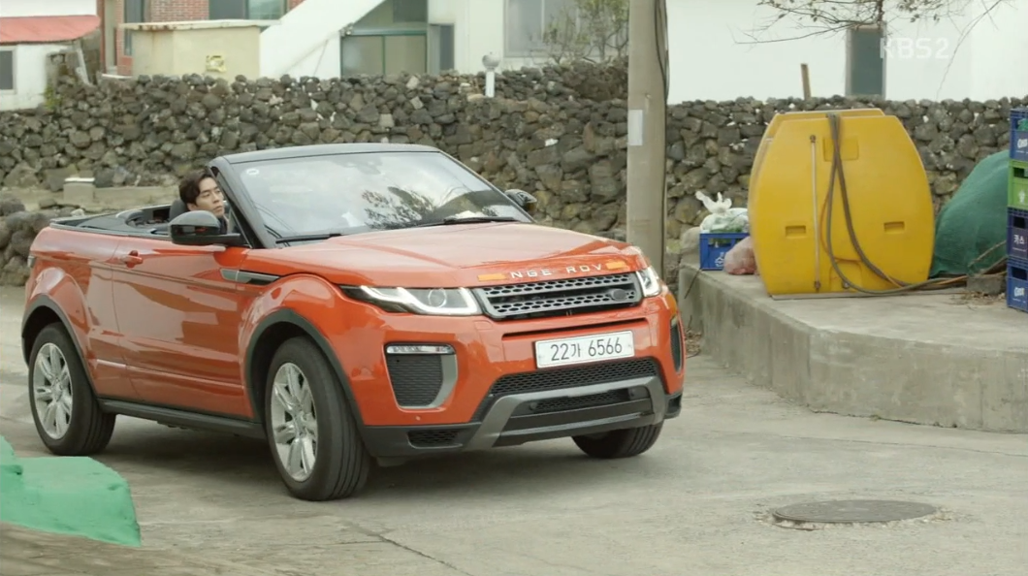
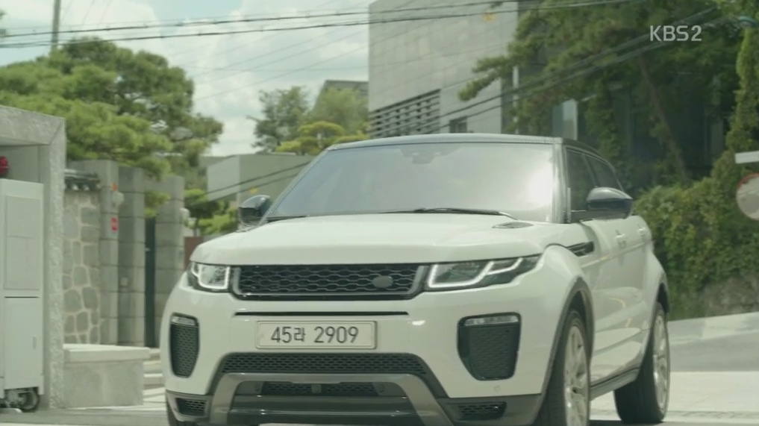
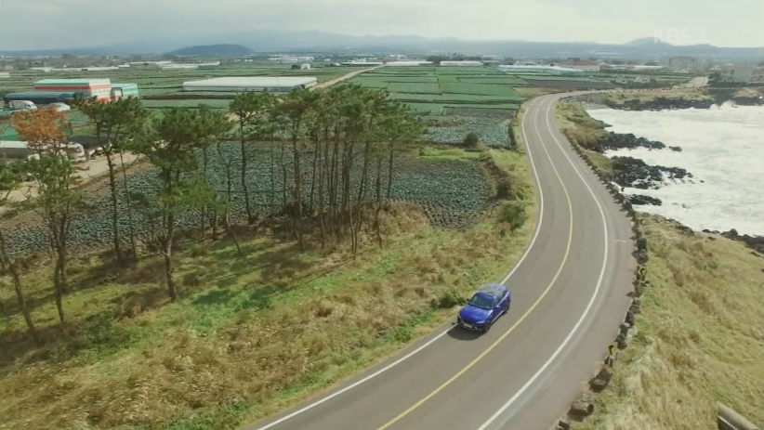
왜 PPL은 MK.Innovation 인가?
6. 만족도 높은 PPL을 향한 다양한 네트웍 활용
▶ KBS수목드라마 ‘공항가는길’- 재규어랜드로버(드론촬영기사활용)
2015년,2016년 2015년,2016년 KBS연기대상 시상식 가상광고 및 간접광기대상 시상식 가상광고 및 간접광고

Slide 9
PPL진행 (2013’~2015’)
년 도 | 방송사 | 제 목 | 출 연 | 광 고 주 | 비 고
2013년 | KBS2 | 직장의 신 | 김혜수, 오지호, 정유미 | 삼양식품 PIAGET | 제작지원 제작협찬
 | KBS2 | *상어 | 김남길, 손예진, 이하늬 | (주)망고식스 ㈜페르노리카 | 마케팅총괄
 | SBS | 황금의 제국 | 손현주, 이요원, 고수 | 재규어 랜드로버 ㈜페르노리카 | 차량협찬 제작협찬
 | SBS | 수상한 가정부 | 최지우, 이성재, 왕지혜 | 코베아,바우데 IBK기업은행 | 제작지원 제작협찬
 | KBS2 | 총리와 나 | 이범수, 윤아, 채정안 | ㈜니콘 | 제작협찬
2014년 | SBS | 너희들은 포위됐다 | 차승원, 이승기, 고아라 | 코베아 | 제작지원
 | OCN | 리셋 | 천정명, 김소현, 박원상 | TOMS | 제작지원
 | 중국 소후닷컴 동남위성TV | *진 애재경도 | 타오징잉&리리런 왕정량&쉬징 천허&쉬징 | 동화면세점 박물관은 살아있다 테디베어뮤지엄 테디밸리리조트 | 마케팅총괄
 | OCN | 닥터 프로스트 | 송창의, 정은채, 성지루 | PIAGET | 제작지원
 | MBC | 전설의 마녀 | 한지혜, 하석진, 고두심 | COLMAR PIAGET Cristian Dior | 제작지원 제작협찬 제작협찬
 | SBS | 하이드 지킬, 나 | 현빈, 한지민, 성준 | 씨클로트 | 제작협찬
2015년 | SBS | *냄새를 보는 소녀 | 박유천, 신세경, 남궁민 | Dior ㈜니콘 | 마케팅총괄
 | SBS | 미세스 캅 | 김희애, 김민종, 손호준 | 코베아/트랑고 | 제작지원
 | KBS2 | 슈퍼맨이 돌아왔다 | 송일국,이휘재,추성훈 | 양만수협 | 간접광고
 | KBS2 | KBS연기대상 시상식 | 전현무, 박보검, 김소현 | PIAGET | 가상광고,간접광고

Slide 10
PPL진행 (2016’~현재)
년 도 | 방송사 | 제 목 | 출 연 | 광 고 주 | 비 고
2016년 | OCN | *38사기동대 | 마동석, 서인국, 수영 | BGF 리테일 고려은단 현대모비스 | 마케팅총괄
 | KBS2 | 함부로 애틋하게 | 김우빈, 수지, 임주환 | 파나소닉 | 제작지원
 | KBS2 | 공항 가는 길 | 이상윤, 김하늘, 신성록 | 재규어 랜드로버 | 제작지원
 | tvN | THE K2 | 지창욱, 송윤아, 윤아 | VEDI VERO | 제작협찬
 | KBS2 | KBS연기대상 시상식 | 전현무, 박보검, 김지원 | PIAGET | 가상광고,간접광고
2017년 | MBC | 불야성 | 이요원,진구,유이 | 재규어 랜드로버 | 제작지원
 | OCN | *보이스 | 장혁, 이하나, 손은서 | 고려은단 SONY | 제작지원 제작협찬
 | KBS2 | *마녀의 법정 | 정려원, 윤현민, 전광렬, 김여진 | 고려은단,르노삼성,여성가족부,지오바니밍크,마코스포츠,베디베로,Gc,무스너클,VDI | 마케팅총괄
2018년 | OCN,옥수수TV | *애간장 | 이정신,이열음,서지훈 | 뷰인스 화장품 | 마케팅총괄
 | KBS2 | 흑기사 | 김래원,신세경,서지혜,장미희 | 지오바니 밍크
 | SBS | 집사부일체 | 이상윤,이승기,양세형,육성재 | 재규어 랜드로버 | 간접광고
 | KBS2 | 당신의 하우스헬퍼 | 하석진,보나,고은희외 | 서울시 스페이스42 | 제작지원
 | SBS | *그녀로말할것같으면 | 이미숙,남상미,김재원,조현재외 | 재규어 랜드로버,이지듀,바디프렌드 | 마케팅총괄
 | KBS2 | 러블리호러블리 | 송지효,박시후,이기광,김여진외 | 재규어 랜드로버 | 제작지원

Slide 11


MK 일동은
그 동안의 축적된 경험과 노하우, 폭 넓은 네트워크를 바탕으로
공중파 , 케이블, 종합편성 채널의 다양한 방송프로그램을 통해
광고주에게 최선의 마케팅 서비스를 제공하기 위해
매 순간을 노력하고 있습니다.
일회성 제작지원보다는 광고주의 통합마케팅의 틀에서
전략과 전술을 달리하며 함께하는 능숙한 방송마케팅 전문가로서의 역량을 펼쳐 보이겠습니다.
언제나 광고주의 Needs를 경청하고, 백마디 말보다는
정직한 행동으로 최선의 결과를 만들어내는 마케팅 전문가가 되겠습니다.
감사합니다.
OFFICE : 서울시 강남구 학동로 26길 70(논현동, 301호)
대표이사 : 이 미경 010.5345.1530
마케팅이사 : 강 동준 010.2922.3027
마케팅PD: 최 윤제 010.4408.8182
WEBSITE : www.mkinnovation.co.kr
Best Marketing Partner

